Slide 1
屋内型 Wave2対応AP製品 最新アップデート
新AP2802 ＆ 3802 シリーズ＆1810 シリーズ
Natsuko Ohno
パートナーシステムエンジニア
June 2016

Slide 2
セッションの概要
このセッションでは以下をカバーしています:
最新11ac ラインナップ
AP3800ハードウェア、パフォーマンス、AP2800も含めた物理仕様
FRA概要、内蔵・外付けアンテナデザイン、電源関連、補足情報
AP1810W&OEAP1810の物理的仕様、電源、ソフトウェア機能、RLAN
をご理解いただけます。
*RRMを含む詳細は“FRAと新しいRRMについて”セッションにてカバーされます。

Slide 3






シスコだけが提供する技術革新
高密度環境のための無線優位性
Cisco CleanAir®
デバイスが受ける干渉現からの影響を修正
Zero Impact AVC
パフォーマンスに影響がでないハードウェア処理のApplication Visibility & Control
Flex Dynamic Frequency Selection
他の無線システムと干渉しないよう
自動調整
Multi-Gigabit アップリンク
より早くなった有線ネットワークと混雑が解消された無線
802.11ac Wave 2 MU-MIMO
標準ベースのMU-MIMO
Gb+
RADIO 1
2.4GHz. RADIO
スマート アンテナ・コネクタ
第2世代ラインのアンテナコネクタ
デュアル5GHz と特定帯域アンテナ
RADIO 2
Optimized Roaming
インテリジェントに人々の動きに合わせて適切なAPに接続
5GHz. RADIO
Turbo Performance
広帯域を使うアプリが動作する
デバイスをより多くサポート
Cisco ClientLink
レガシー及び802.11acデバイスのパフォーマンスを向上
Flexible Radio Assignment (FRA)
より良い環境を提供するための
無線帯域の調整
拡張性
モジュール、スマートアンテナ、USBポートによる機能追加

Slide 4
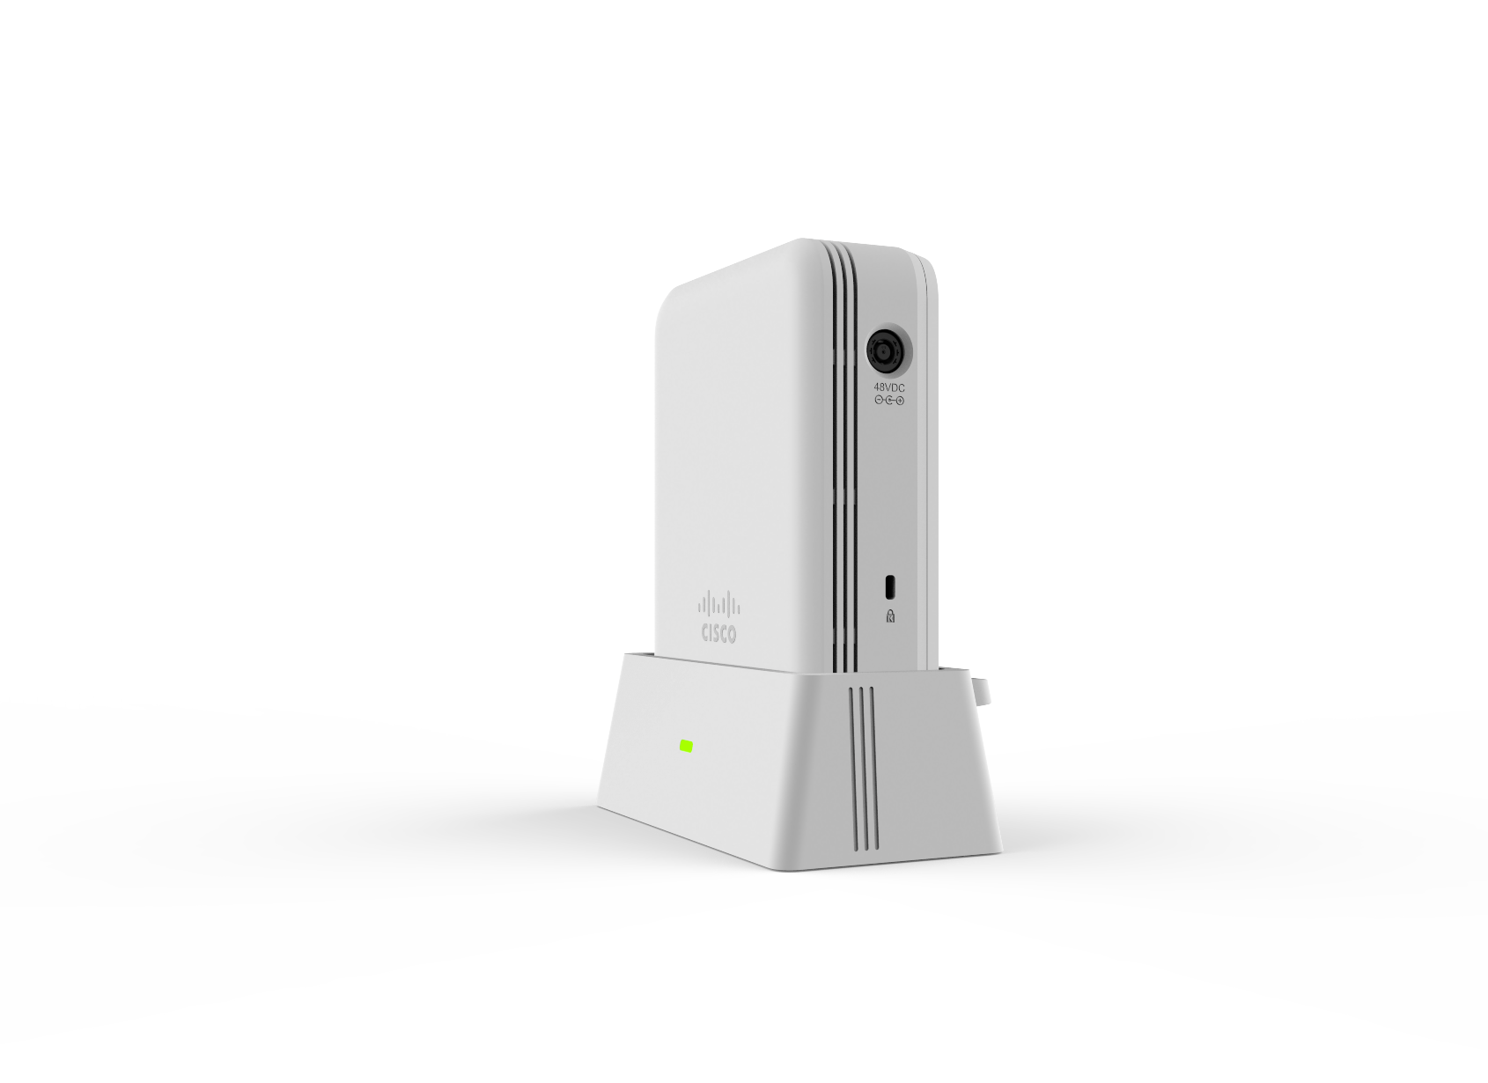
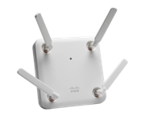
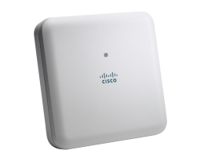
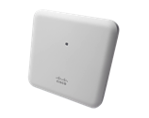


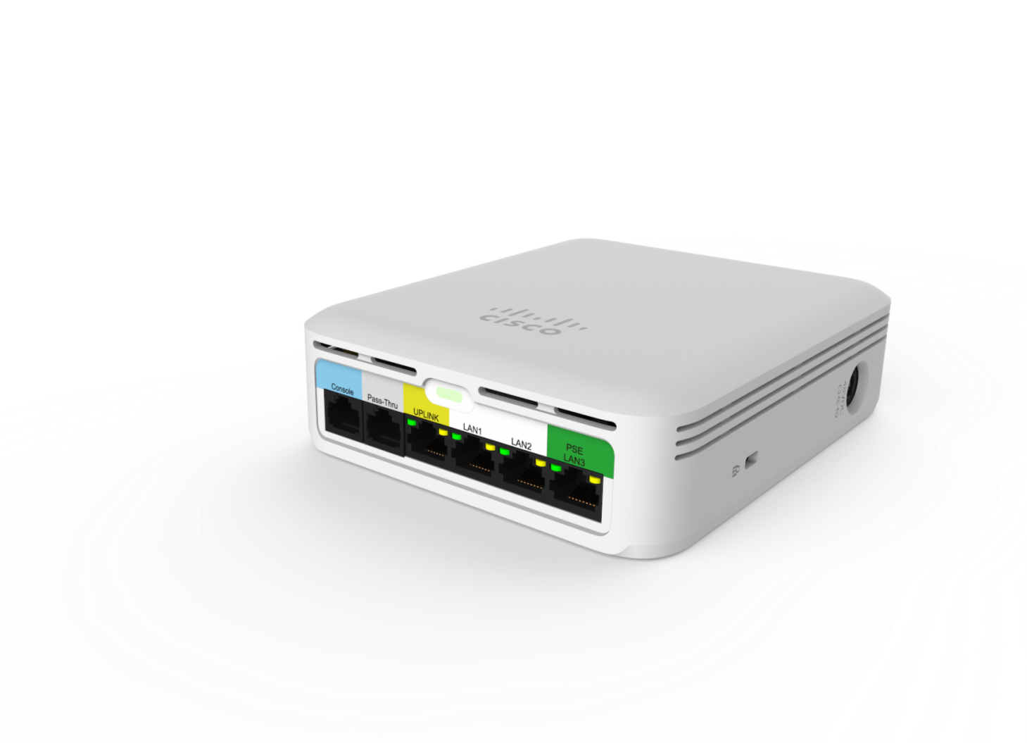
Cisco Aironet ポートフォリオ
802.11ac Wave 2対応製品のポジショニング
エンタープライズ クラス
ミッションクリティカル
クラス最上位
WW: FCS 発注開始
日本：技適近々完了予定
AP2800
AP3800
1810Wウォールプレート
AP1830
AP1850
4x4:3SS 160 MHz;
5 Gbps
2.4, 5GHz or Dual 5GHz
2 GE ポート
内蔵・外付けアンテナ
スマートアンテナコネクタ
拡張ロケーション*
(外部アンテナ)
CleanAir 160MHz
ClientLink 4.0
USB 2.0
Centralized, FlexConnect, Mobility Express*
4x4:3SS 160 MHz;
5 Gbps
2.4, 5GHz or Dual 5GHz
1 GE + 1 mGig (5G)
内蔵・外付けアンテナ
スマートアンテナコネクタ
拡張ロケーション*
(外部アンテナ)
CleanAir 160 MHz
ClientLink 4.0
スタジアム対応（P型番）
USB 2.0
モジュラー対応
Centralized, FlexConnect, Mobility Express*
2x2:2SS 80 MHz; 867 Mbps
Tx ビームフォーミング
1 GE アップリンクポート
3 GE ローカルポート
(1xPoE出力含む）
ローカルポート 802.1x対応
内蔵 BLE ゲートウェイ*
Centralized, FlexConnect,
Mobility Express*
3x3:2SS 80MHz; 867Mbps
Spectrum Analysis*
内蔵アンテナのみ
Tx ビームフォーミング
1 GE ポート
USB 2.0
Centralized, FlexConnect, Mobility Express
4x4:3SS 80Mhz; 1.7 Gbps
Spectrum Analysis*
内蔵・外付けアンテナ
Tx ビームフォーミング
2 GEポート
USB 2.0
Centralized, FlexConnect, Mobility Express
OEAP1810 テレワーカー
2x2:2SS 80 MHz; 867 Mbps
3 GE ローカル ダウンリンクポート
(1xPoE出力含む）
1または2つのローカルポートは
会社側へトンネル可能
FlexConnect
* Spectrum Analysis：時期検討中
Mobility Expressは8.3でサポート予定
拡張ロケーションは将来的にサポート
XOR ラジオ時のモニターモードは将来的にサポート
1810w
BLEサポートはCY16後半予定
Spectrum Analysis:サポート検討
1800/2800/3800の注意事項
WGB：サポート未定（検討中）、ATF：サポート未定（検討中）、Mesh(CY16 2H)

Slide 5



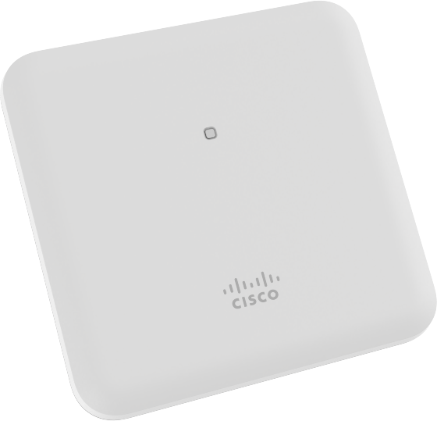
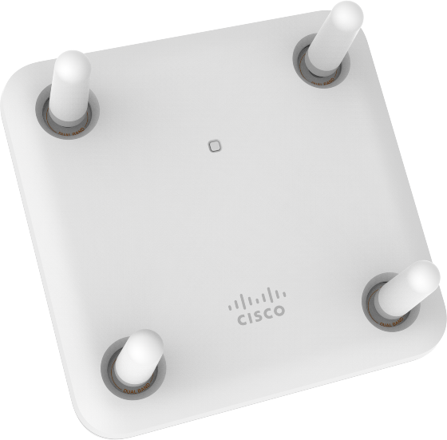
Cisco Wave 2 対応AP 製品一覧
参考
Cisco Aironet
1830
Cisco Aironet
1850
Cisco Aironet
2800
Cisco Aironet
3800
最大データレート | 1.087Gbps | 2.4Gbps | 5Gbps | 5Gbps
アンテナ (SPATIAL STREAMS) | 3X3:2SS - 80MHz | 4X4:3SS – 80MHz | 4X4:3SS – 160MHz | 4X4:3SS – 160MHz
ギガ/マルチギガ ポート | 1x1Gig | 2x1Gig | 2x1Gig | 1x1Gig & 1xMGig^{*1}
USB 2.0 ポート | 1 | 1 | 1 | 1
スペクトラム分析 | ● | ● | ● | ●
TX ビーム フォーミング | ● | ● | ● | ●
CleanAir / ClientLink |  |  | ● | ●
デュアル 5GHz サービス |  |  | ● | ●
Optimized Roaming |  |  | ● | ●
FRA (電波の最適化) |  |  | ● | ●
スマート アンテナ・コネクタ |  |  | ● | ●
側面装着モジュール対応 |  |  |  | ●
*1 :1Gig, 2.5Gig, 5Gig
FRA : Flexible Radio Assignment

Slide 6
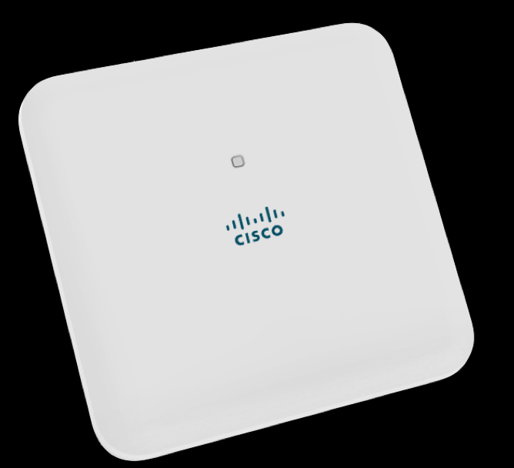


アクセスポイント比較表
参考
*将来サポート予定
** Dual 5GHz 時
製品名 | AP1830 | AP1850 | AP2800 | AP3800
製品イメージ
対応規格 | 802.11a/b/g/n/ac wave1&2 | 802.11a/b/g/n/ac wave1&2 | 802.11a/b/g/n/ac wave1&2 | 802.11a/b/g/n/ac wave1&2
ラジオ | Dual(2.4GHz & 5GHz) | Dual(2.4GHz & 5GHz) | Dual(XOR & 5GHz) | Dual(XOR & 5GHz)
MIMOデザイン (送信x受信:SS) | 3x3:2 (SU-MIMO) 3x3:2 (MU-MIMO) | 4x4:4 (SU-MIMO) 4x4:3 (MU-MIMO) | 4x4:3 (SU-MIMO) x2 ** 4x4:3 (MU-MIMO) x2 ** | 4x4:3 (SU-MIMO) x2 ** 4x4:3 (MU-MIMO) x2 **
最大スループット(5GHz理論値） | 867Mbps | 1.7Gbps | 5.2Gbps | 5.2Gbps
最大クライアント数(5GHz) | 200 | 200 | 400 | 400
ビームフォーミング | 標準（TxBF） | 標準(TxBF） | 標準(TxBF) & ClientLink 4.0 | 標準(TxBF) & ClientLink 4.0
ClientLink 時最大クライアント数 | - | - | 256 | 256
スペアナ機能 | Spectrum Analysis* | Spectrum Analysis* | CleanAir | CleanAir
ビデオストリーム | ◯ | ◯ | ◯ | ◯
バンドセレクト | ◯ | ◯ | ◯ | ◯
不正AP検知 | ◯ | ◯ | ◯ | ◯
wIPS | ◯ | ◯ | ◯ | ◯
Mobility Express | ◯ | ◯ | ◯* | ◯*
FlexConnect (WLCで管理時） | ◯* | ◯* | ◯ | ◯
対応温度 | 0〜40℃ | 1850I 0〜40℃ 1850E -20〜50℃ | 2800I 0〜40℃ 2800E -20〜50℃ | 3800I 0〜40℃ 3800E -20〜50℃
アンテナタイプ | 内蔵のみ | 1850I: 内蔵 1850E: 外付け | 2800I: 内蔵 2800E: 外付け | 3800I: 内蔵 3800E: 外付け
高密度端末環境対応 | - | - | ◯ | ◯
Dual 5GHz | - | - | ◯ | ◯
モジュール拡張 | - | - | - | ◯
mGigポート | - | - | - | ◯

Slide 7
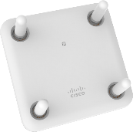
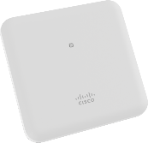
2800/3800i, & 2800/3800e + “P” モデル
2800/3800i 内蔵アンテナ： 5 dBi (2.4/5GHz) 6 dBi (5GHz H-pol マイクロ)
2800/3800e 外付けアンテナ：6 dBi までの利得 3800p は13 dBiまでの利得

Slide 8
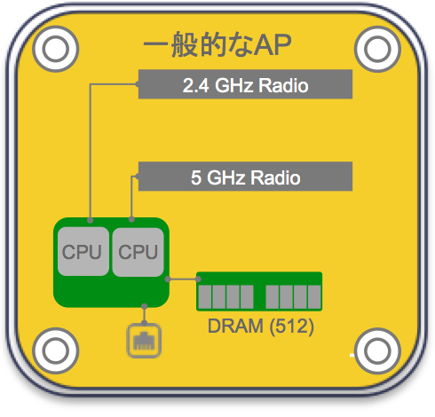
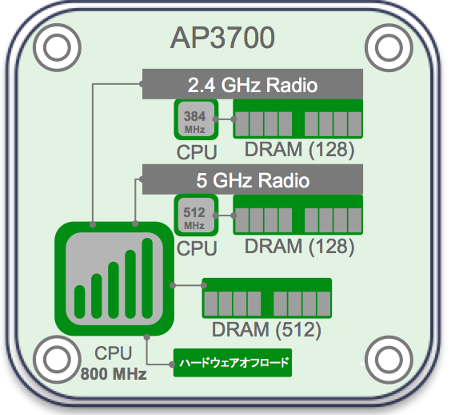
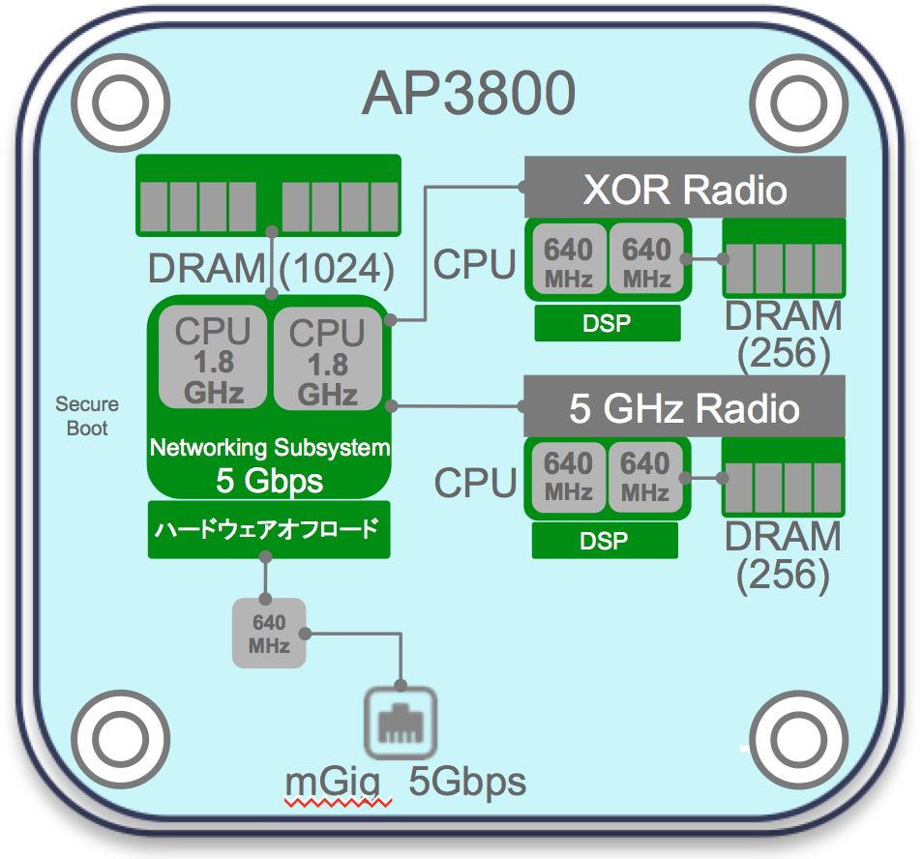
APの進化
モバイル端末の増加
2.4GHzの
利用率の低下
1CPUに2.4GHz / 5 GHzがそれぞれ搭載された単純な構成
どちらかのラジオに端末が集中するともう片方にも影響が発生
2.4GHz / 5 GHzにそれぞれCPU/
メモリを搭載
他のラジオの影響を受けず、多数の端末も処理が可能に
2.4GHz 専用をラジオを多目的に
使用可能に変更
2.4GHz利用低下と5GHzの利用拡大、5 GHzとのカバレッジの違いを包括

Slide 9
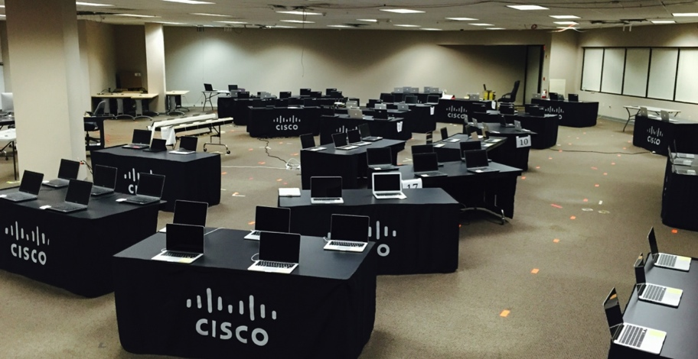
複数クライアントパフォーマンステスト構成
現実的な構成を想定して代表的な100クライアントを混ぜて設置
  10x MacBook Pro 11n
  10x iPad Air 11n
  10x Dell E6430 w/ Broadcom 43460 11ac
  20x MacBook Pro 11ac
  20x MacBook Air 11ac
  30x Dell 6430 w/ Intel 7260 11ac
5 GHzと2.4 GHzを７対３で混ぜた構成
クライアントはAP周辺3mから13.7mまでの距離で配置
11ac 80MHz channel 52
11n channel 1

Slide 10
複数クライアントパフォーマンス
AP3800 は、40クライアント
まではAP3700よりも1.3倍の
パフォーマンスを発揮
50-100 クライアントの場合はAP3700と、ほぼ同様の
パフォーマンス
競合との比較
  H社よりも1.7倍
  R社よりも1.4倍
30%
R社
H社

Slide 11
Flexible Radio Architecture
注記:
RRMを含む詳細は“FRAと新しいRRMについて”セッションにてカバーされます。

Slide 12
Flexible Radio (XOR)とは何か?
同じシリコン上で2.4 GHz 及び 5 GHz をサポート
2.4 GHz または 5 GHz を選択して、クライアントに提供
(デフォルトは2.4 GHz)
2.4/ 5 GHz チャネルの連続スキャニングを実施
(モニター “WSM” モードにて実施)
Role 選択は 手動または自動– RRM
→“FRAと新しいRRMについて”セッションを参照
今までの3700用(WSSI/WSM モジュール) は、XOR のデザイン
2800/3800はXORを内蔵

Slide 13
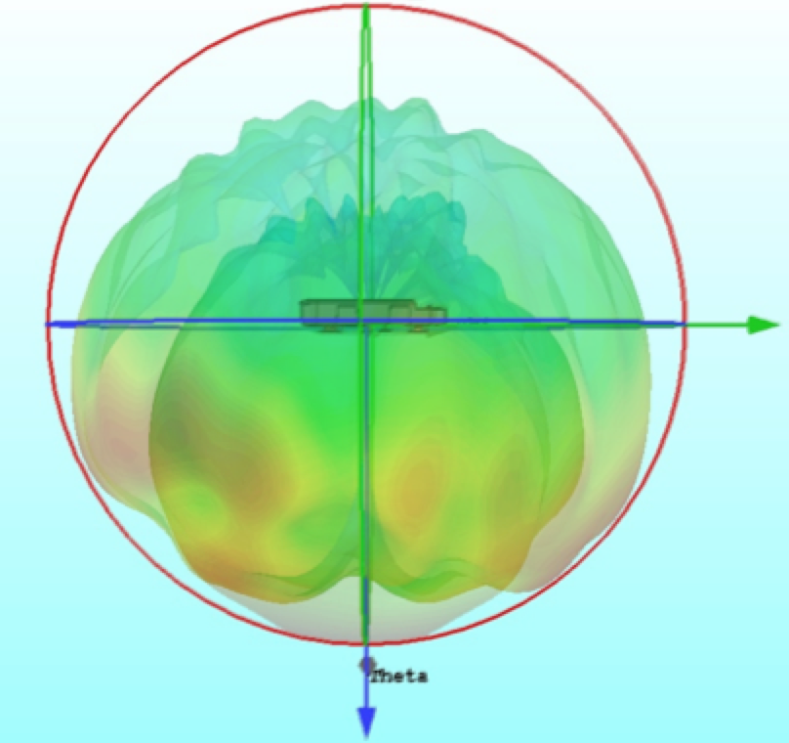
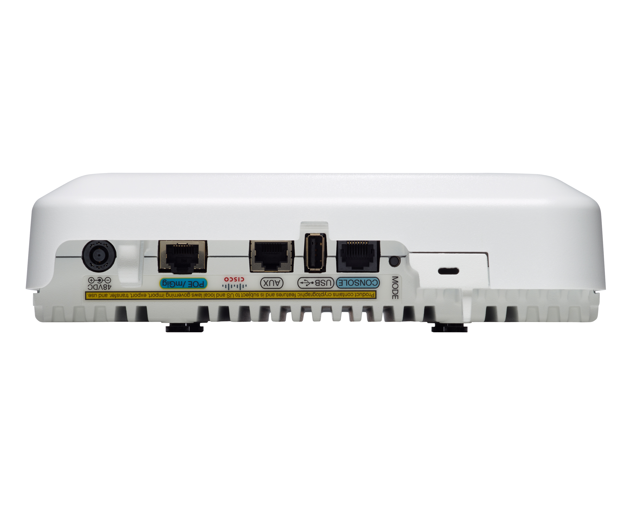
マイクロ/マクロセルの構造
新しい技術ではなく、携帯の世界では長年実装済
非線形のトラフィック要件の対処方法
より広い帯域とより良い効率を、より大きな
カバレッジセル内の領域に適用
2800/3800は単一のAPで“デュアル5GHz”をサポート – 通信時間の効率と容量
ケーブルの設置や初期設定を減らすことでコスト削減が可能
マイクロセル
マクロセル

Slide 14
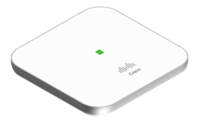
Flexible Radio Assignment
5GHz
Serving
2.4GHz
Serving
広く浸透している2.4GHz 及び 5GHz カバレッジ
デフォルトの動作モード
ネットワークの容量やパフォーマンスを増加
最大5.2Gbpsまでのデータレート
高密度クライアントのパフォーマンス向上
5GHz
Serving
5GHz
Serving
Wireless Security Monitor
非Wi-Fi干渉源、wIPSアタッカー、不正クライアント/
アクセスポイントに対する安全なネットワーク
セキュリティ脅威対策として2.4GHz 及び 5GHzをスキャン
5GHz
Serving
ネットワークのパフォーマンスを積極的にモニタ
全体的なネットワークパフォーマンスを調整
パフォーマンス低下要因を追跡＆修正
5GHz
Serving
Wireless Service Assurance*
クライアントのロケーション精度の向上
クライアントへの5GHz提供
外部アンテナ使用
5GHz
Serving
Enhanced Location*
* 今後の（FCS後の）リリースでサポート予定

Slide 15
Flexible Radio Architecture
RFスイッチング/ 内蔵アンテナデザイン
注記:
RRMを含む詳細は“FRAと新しいRRMについて”セッションにてカバーされます。

Slide 16
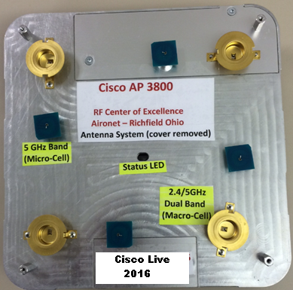
AP2800/3800 “I” シリーズアンテナシステム (カバーを外した写真)
これまでのXORテクノロジではない2700/3700の場合
Radio 0 = 2.4 GHz
Radio 1 = 5.0 GHz
新規に2800/3800でクライアントをサポートする場合
Radio 0 = 2.4 GHz or 5.0 GHz （XOR)
Radio 1 = 5.0 GHz （非XOR)
“Flexible Radio Assignment”を使用
ラジオ “0” は2.4 GHz (デフォルト)で設定 または2.4 GHzを無効にし、
追加の5 GHz ラジオを設定.
Dual5Gのとき
Radio0: Microセル
Radio1: Macroセル
または、モニターモードとしてXORラジオを選択可能。
連続的に2.4GHz及び5GHzをスキャンし、さらにプライマリの5GHzラジオをクライアントに提供
マイクロセルアンテナは6 dBi @ 5 GHz
マクロセルアンテナは5 dBi @ 5 GHz

Slide 17
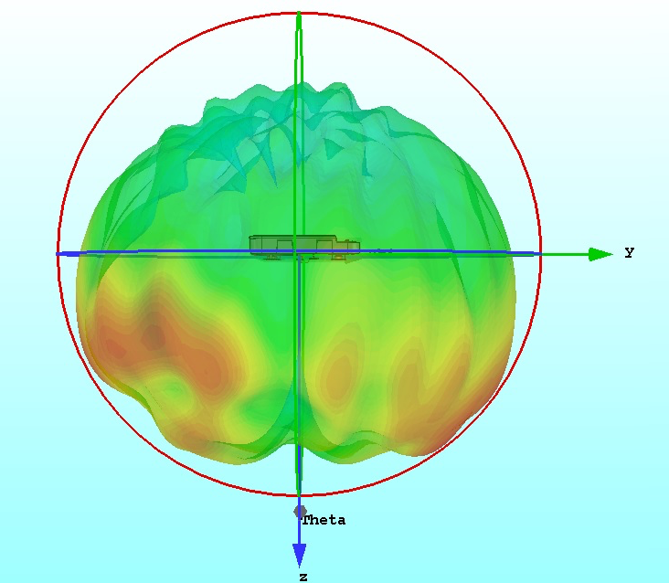
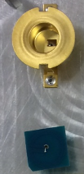
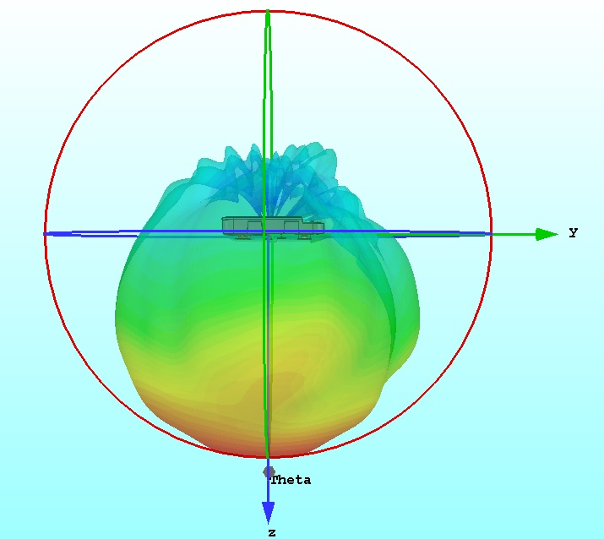
アンテナ設計の違いは、RFの共存を可能に
2800/3800 I型番 – 2つのアンテナを搭載
空間上効率的でコンパクトなアンテナを使用することで、内部で共存する両ラジオの送信電力の違いとPolarityが連動した設計
2.4GHz/5GHz
デュアルバンド
(マクロセル)
従来のAPの電波到達範囲 (マクロセル)は、360度同一のカバレッジ
より小さいAPの電波到達範囲 (マイクロセル) は、360度同一のカバレッジ。より小さいカバレッジは、より密集した環境向け。
5GHzバンド
(マイクロセル)
マイクロセル
マクロセル

Slide 18
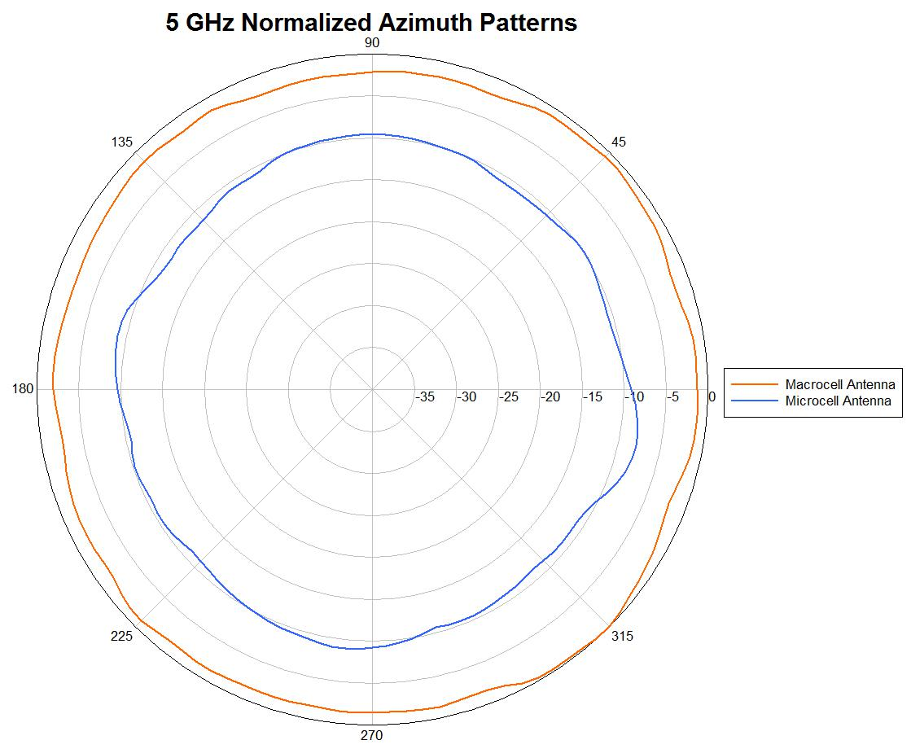
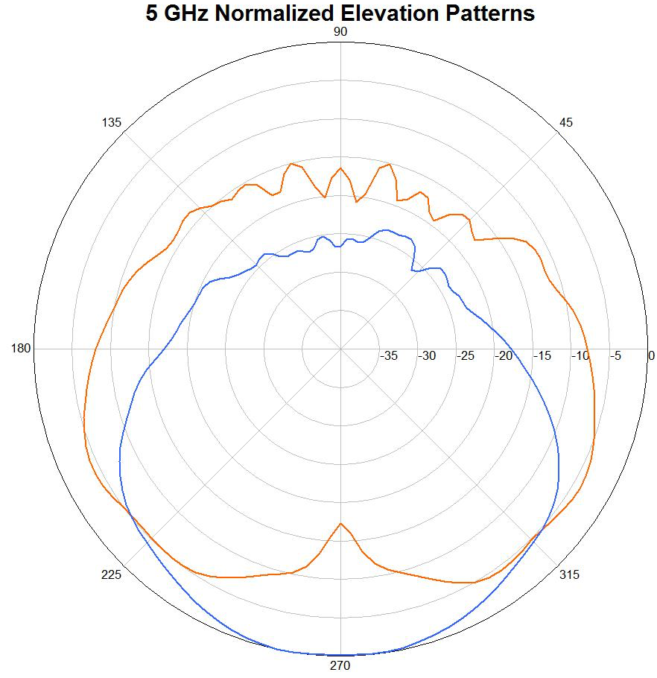

2800/3800i アンテナパターン：5 GHz
参考

Slide 19
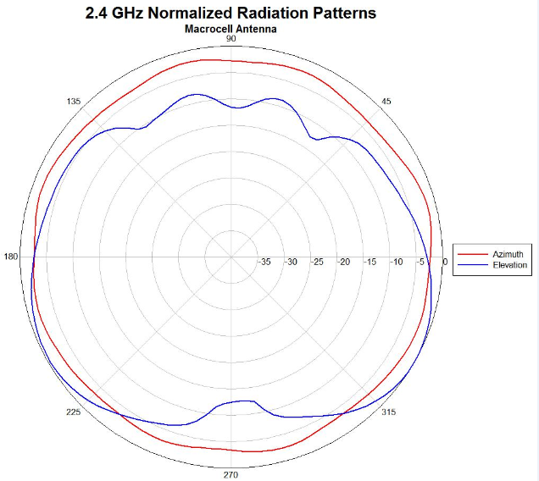
2800/3800i アンテナパターン：2.4 GHz
参考

Slide 20
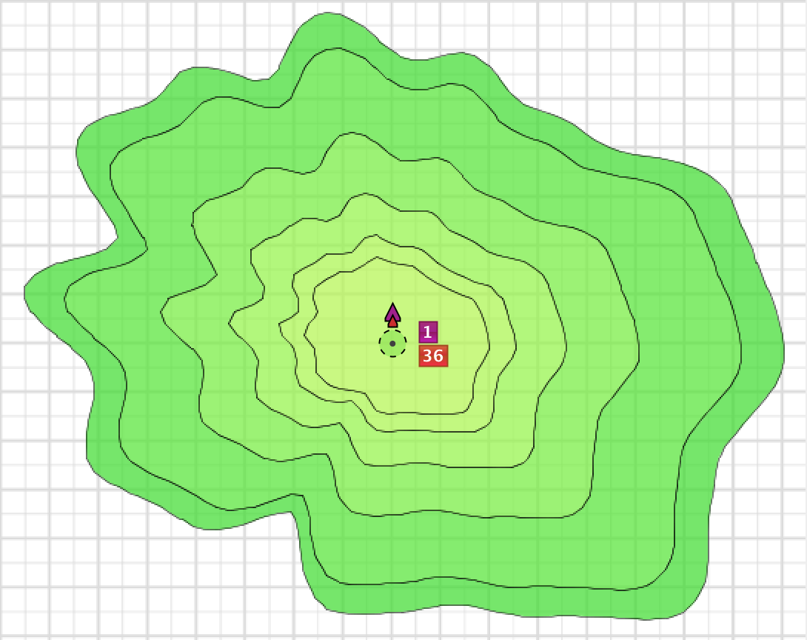
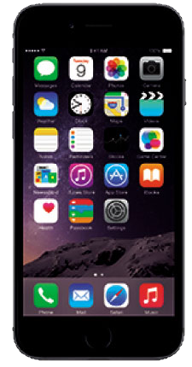
AP2800/3800 デュアルバンド
単一5 GHz ラジオの場合
5GHz
Serving
2.4GHz
Serving
単一 5GHzセル
APからより離れたクライアントは、
より低いデータレートが使われる
データレートはSNRの機能
SNR が高いとデータレートも高くなる
1 x 5 GHz セルは、利用できるAir Time（空間時間） の量に限りがある
セルのAir Time（空間時間）内にいる、全クライアントの合計が容量となる
-71 dBm
-75 dBm
チャネル利用率= 60%
-68 dBm
-51 dBm
-58 dBm
-63 dBm
-60 dBm
-73 dBm
-63 dBm = APでのクライアントRSSI

Slide 21
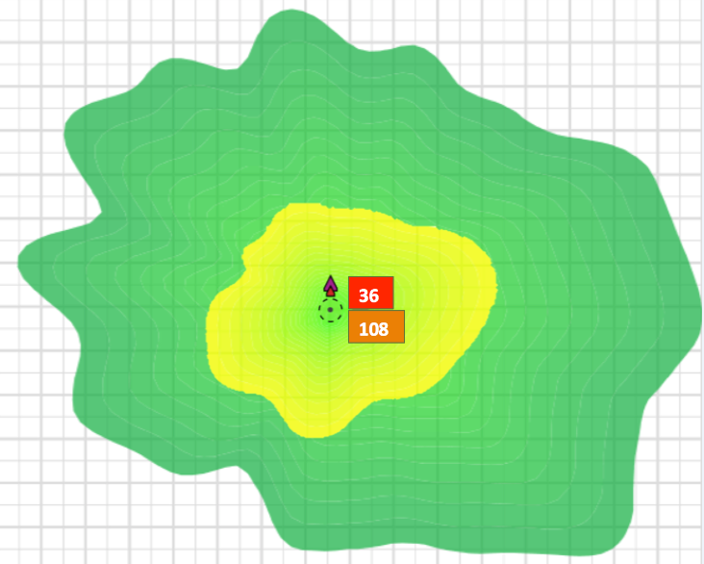
AP2800/3800 Macro/Micro
デュアル5 GHz ラジオの場合
5GHz
Serving
5GHz
Serving
Macro/Micro
5 GHz セル
2つのRFが異なる 5 GHz セルを生成
倍のAir Timeを提供
最適化された接続
(マクロ vs マイクロ）互いに足を引っ張るわけではなく、それぞれ共にクライアントに無線接続を提供
両方のラジオは同一SSIDを共有
注記: 将来的には異なるSSIDを利用
できるようにすることを検討中
RRMは100 MHzより近いチャネルは
許容しません
チャネル36= 20% !
チャネル108=24% !
-71 dBm
-75 dBm
-68 dBm
-51 dBm
-58 dBm
-63 dBm
-60 dBm
-73 dBm
-63 dBm = APでのクライアントRSSI

Slide 22
Flexible Radio Architecture
RFスイッチング/ 外付けアンテナデザイン
注記:
RRMを含む詳細は“FRAと新しいRRMについて”セッションにてカバーされます。

Slide 23
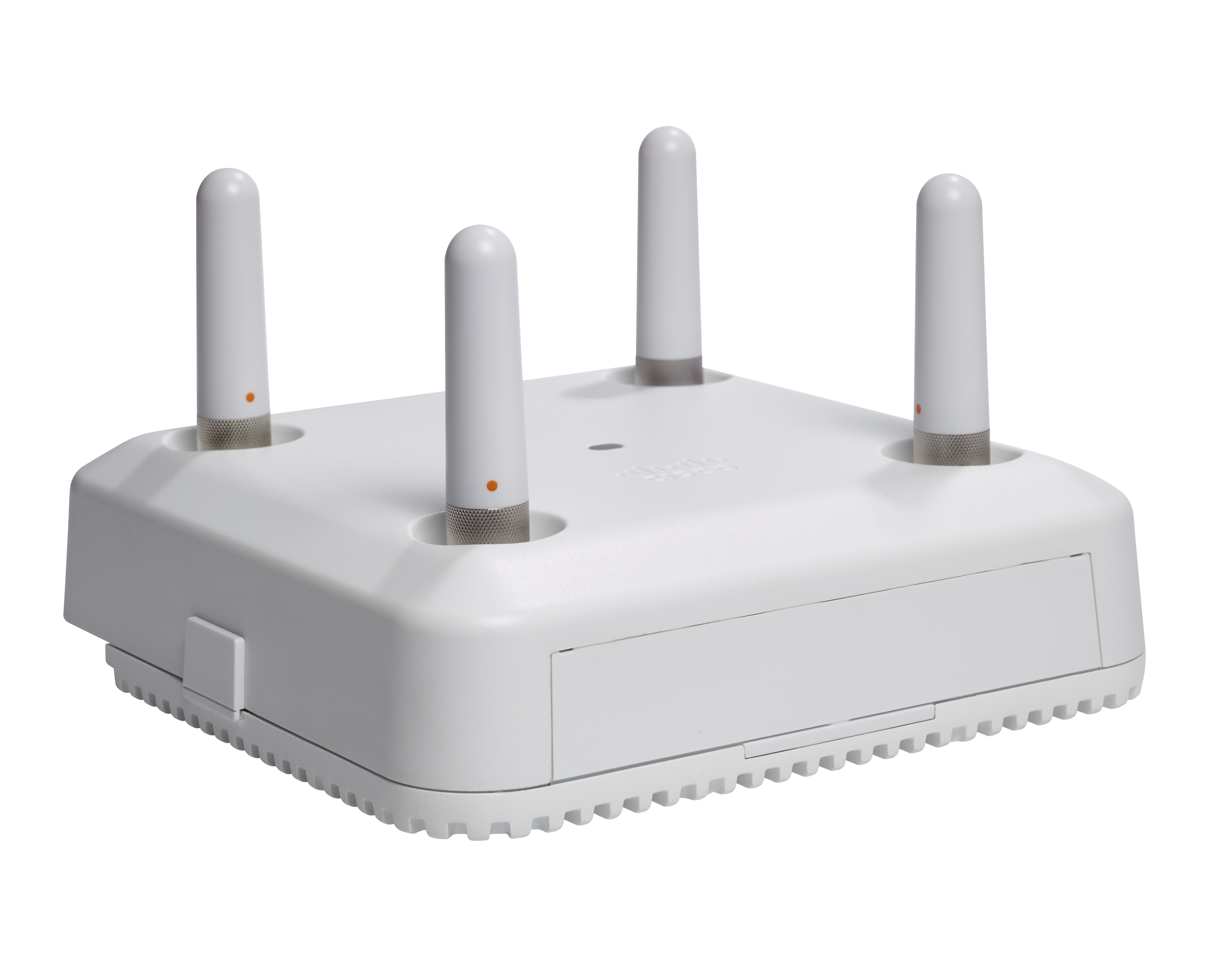
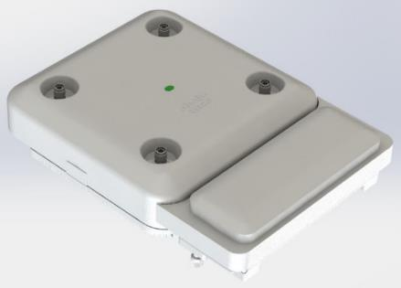
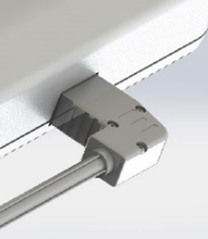
3802e, 3802p 及び 2802e
スマートアンテナコネクタ
5GHz
Serving
5GHz
Serving
プライマリアンテナコネクタ– ダイポール 及びケーブル接続アンテナ
スマートアンテナコネクタ
側面にマウントする
モジュラースロット
(3800 のみ)
セカンダリ 5 GHz ケーブル接続アンテナ (Flexible (XOR) Radio アンテナポート)

Slide 24
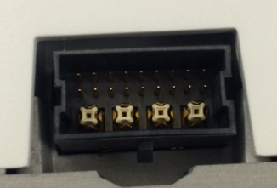
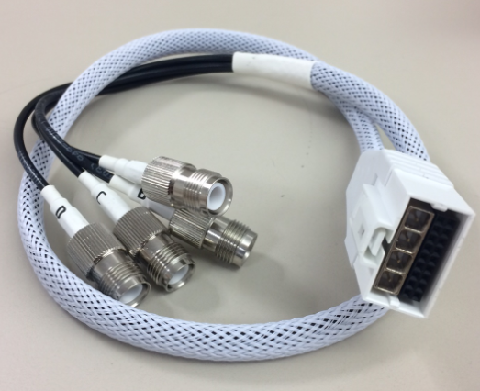
新スマートアンテナコネクタ“DART”
2800/3800eは、スマートRFコネクタ “DART” を使用し、XORラジオからの4つのアナログRFポートと同様に
デジタル信号(18ピン) を伝搬
型番：AIR-CAB002-DART-R
既存の外部アンテナをセカンダリの5GHzラジオとして使うためのアダプタケーブル

Slide 25
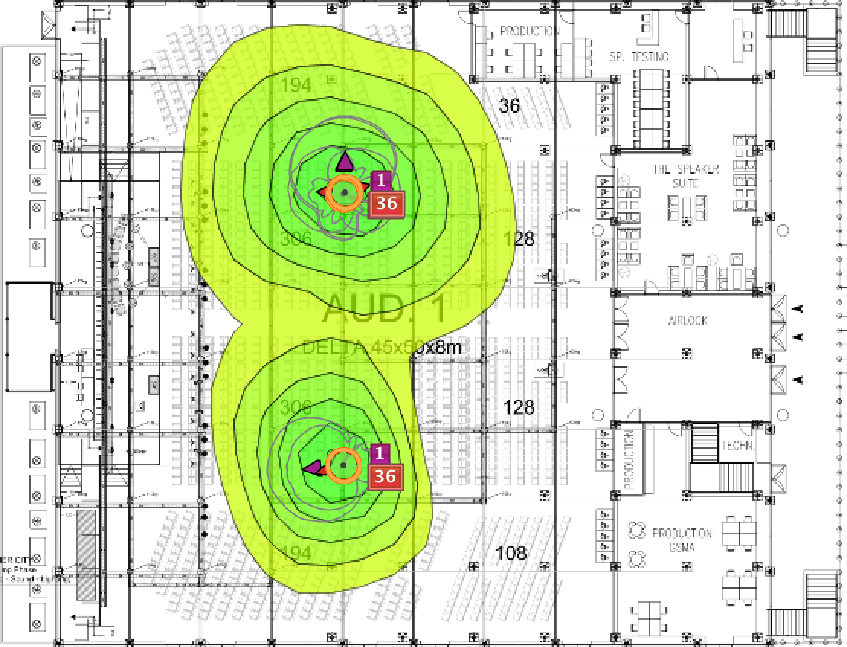
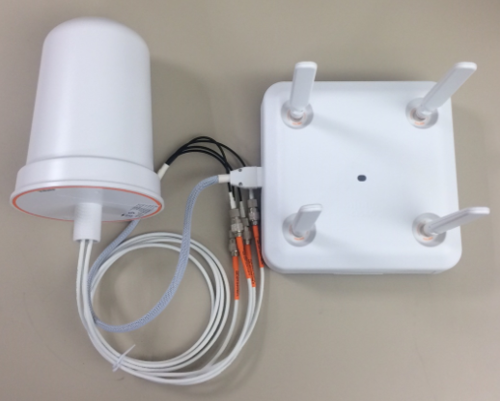



デュアル5GHz – “E”モデル– Macro/Macro セル
半額のケーブルコストで高密度
5GHz
Serving
5GHz
Serving
Eモデルでスマートアンテナ(DART) コネクタを使用して個別の外部アンテナをつなぎ、デュアル5GHzセルを有効にする
１つの追加アンテナのコストで、倍の効果の
カバレッジ
既存の会議センターは既存のケーブルプランで
倍の容量が得られる
Omni + directional
の組み合わせ展開
も可能
ANT-2566の場合、異なる方向へ配置したり、背中合わせで下向きに傾けて工場や倉庫へ配備可能

Slide 26
3800/2800 Flexible Radio Assignment (FRA)
WSM モジュールとの比較
機能 | 3700 | 3700 + WSM モジュール | 3800/2800 (モジュール不要)
デュアル 5GHz サービス | × | × | 〇
Wireless Security Monitoring(WSM) (2.4 /5GHz) (同時に無線サービス提供) | × | 〇 | 〇
Location (同時に無線サービス提供) | △ 基本的なロケーション(10m) | 〇 ハイパー ロケーション(1~3m) | 〇 改良ロケーション*(3～5m)
Wireless Service Assurance(WSA)* (同時に無線サービス提供) | × | × | 〇
*将来的にサポート予定

Slide 27
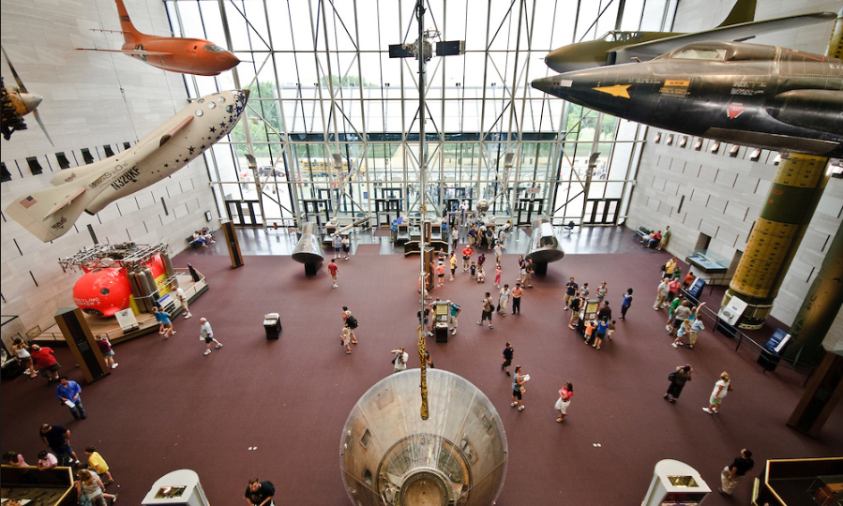
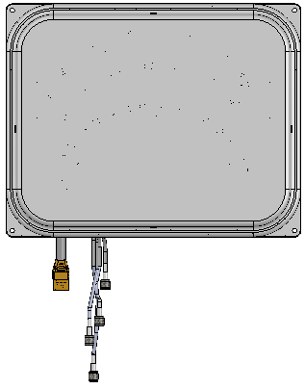
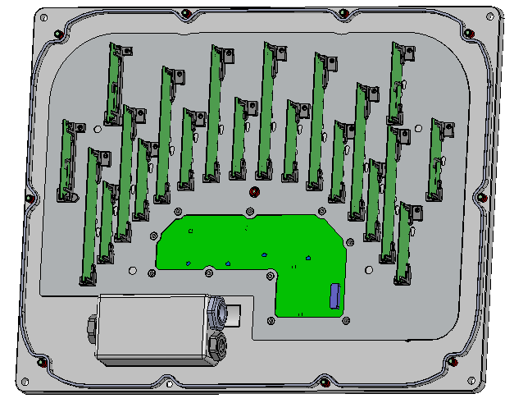
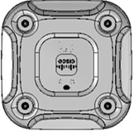
外部のロケーションアンテナ
大規模ホール、倉庫、
アトリウム、
高天井(垂直取り付け)
Hyperlocation AP用の
外部ロケーションアンテナ
3600/3700 用として
8.3リリースでサポート予定
2800/3800のサポートは
将来予定（検討中）
DART
HL
WiFi ant.
WiFi ant.
RP-TNC
WiFi serving radios
Directional Location + Directional WiFi
PID: AIR-ANT25-LOC-02=
3602i/e, 3702i/e & 2802e, 3802e, 3802p
Large Halls, Warehouse, Atriums
Vertical install
DART (Location) + RP-TNC (WiFi)
Dual-band
≈ 3x14x17”
WiFi Ant.: Az/El ≈ 105°/60°, Gain ≈ 3 dBi

Slide 28







屋内型アクセスポイント– 使えるアンテナの種類
アンテナとの組み合わせで技適取得済
Product ID | Description |  | Gain | Models*
AIR-ANT2524DB-R/= | 2.4 GHz 2 dBi/5 GHz 4 dBi Dipole Ant., Black, connectors RP-TNC |  | 2 dBi (2.4 GHz) 4 dBi (5 GHz) | 2802E 3802E /P
AIR-ANT2524DG-R/= | 2.4 GHz 2 dBi/5 GHz 4 dBi Dipole Ant., Gray, connectors RP-TNC |  | 2 dBi (2.4 GHz) 4 dBi (5 GHz) | 2802E 3802E /P
AIR-ANT2524DW-R/= | 2.4 GHz 2 dBi/5 GHz 4 dBi Dipole Ant., White, connectors RP-TNC |  | 2 dBi (2.4 GHz) 4 dBi (5 GHz) | 2802E 3802E /P
AIR-ANT2535SDW-R | 2.4 GHz 3dBi/5 GHz 5 dBi Low Profile Antenna, White, connectors RP-TNC |  | 3 dBi (2.4 GHz) 5 dBi (5 GHz) | 2802E 3802E /P
AIR-ANT2566P4W-R= | 2.4 GHz 6 dBi/5 GHz 6 dBi Directionnel Ant., 4-port, connectors RP-TNC |  | 6 dBi (2.4 GHz) 6 dBi (5 GHz) | 2802E 3802E /P
AIR-ANT2524V4C-R= | 2.4GHz 2 dBi/5GHz 4 dBi Ceiling Mount Omni Ant., 4-port, connectors RP-TNC |  | 2 dBi (2.4 GHz) 4 dBi (5 GHz) | 2802E 3802E /P
AIR-ANT2544V4M-R= | 2.4GHz 4 dBi/5GHz 4 dBi Wall Mount Omni Ant., 4-port, connectors RP-TNC |  | 4 dBi (2.4 GHz) 4 dBi (5 GHz) | 2802E 3802E /P
AIR-ANT2566D4M-R= | 2.4 GHz 6 dBi/5 GHz 6 dBi 60 Deg. Patch Ant., 4-port, RP-TNC |  | 6 dBi (2.4 GHz) 6 dBi (5 GHz) | 2802E 3802E /P
AIR-ANT2513P4M-N= | 2.4 GHz/5 GHz 13 dBi Patch Antenna.,4 port, N conn may also need 5 Ft. Low Loss RF cable w/RP-TNC and N-type Connectors (4 cables required) |  | 13 dBi (2.4 GHz) 13 dBi (5 GHz) | 3802P
AIR-CAB002-DART-R | Special connector for “e” series Flexible (XOR) radio to RP-TNC |  | スマートコネクタ用 ケーブル | 2800e 3800e/p

Slide 29
電源オプション
PoE 電源＆ローカル電源オプション

Slide 30
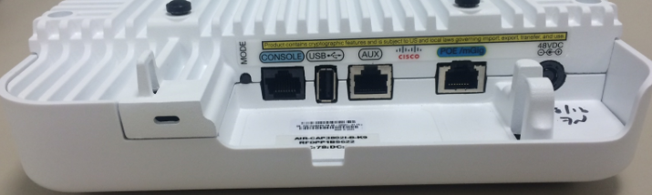
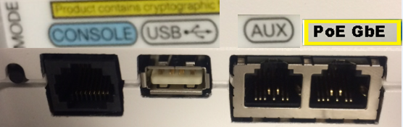
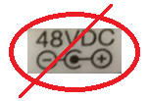
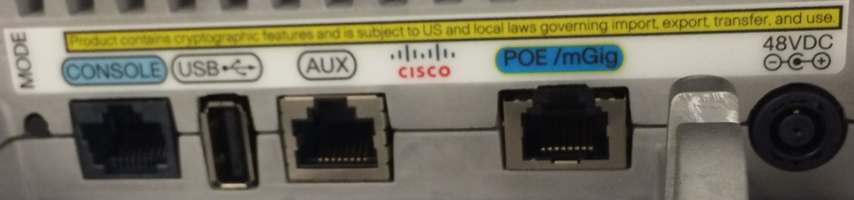


AP2800及び3800のポート
マウントしたときでも、
ラベルが見えるように変更
AP-2800i/e は標準ギガビットイーサネット、ローカルDC電源オプションなし
新3-ピン
DC電源
AP-3800i/e は mGig PoE ポート 及びローカルDC電源のジャック付き

Slide 31
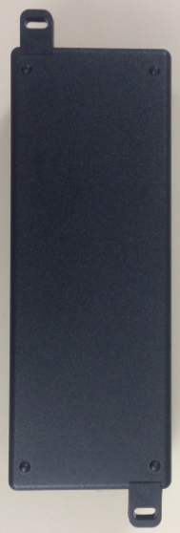
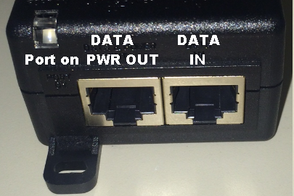
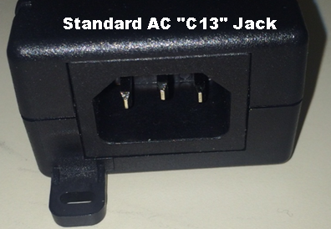

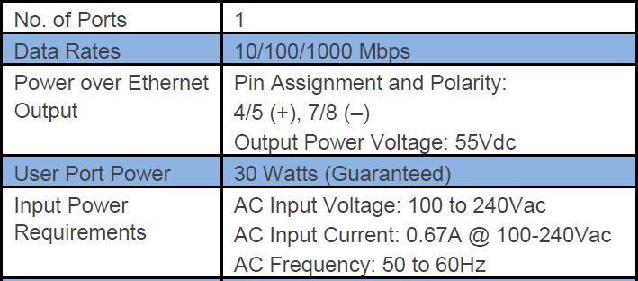
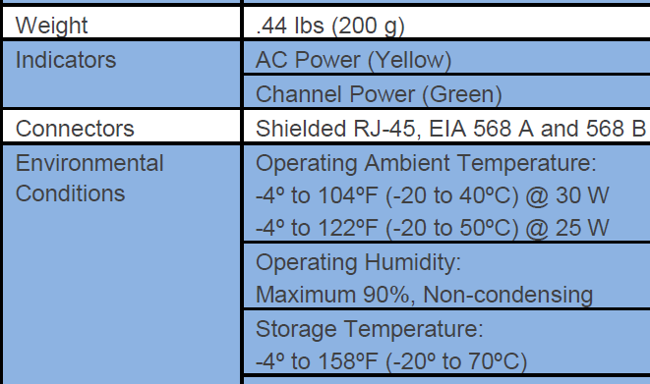
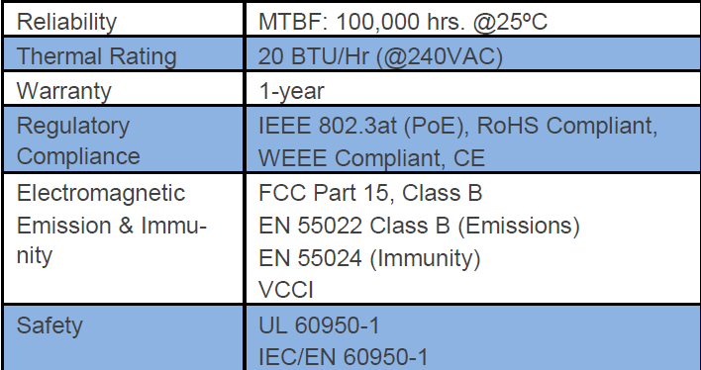
30W GbEインジェクタ - AIR-PWRINJ6
AP2800用の低コスト802.3atインジェクタとしての位置付け & INJ4からのリプレース
2800/3800のGbE インジェクタとして利用。
このインジェクタはmGiG(N-Base-T)に対応していません。
802.3at Midspan, 30Wインジェクタ

Slide 32
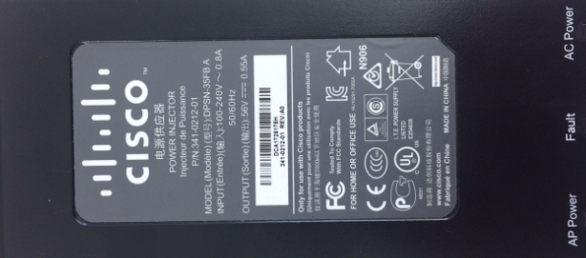
今までの30W パワーインジェクタ：AIR-PWRINJ4利用時の注意
注記: AP-2800/3800 で利用した場合、802.3atをネゴシエートできません。
販売終了の
アナウンスも
出ております。
AIR-PWRINJ6
をご活用ください。
AP2800/3800で利用する場合、標準の802.3af (15.4W) としてネゴシエート
AP がAIR-PWRINJ4で使用される、旧来のCisco “high power tone signaling”を使用しないため。

Slide 33
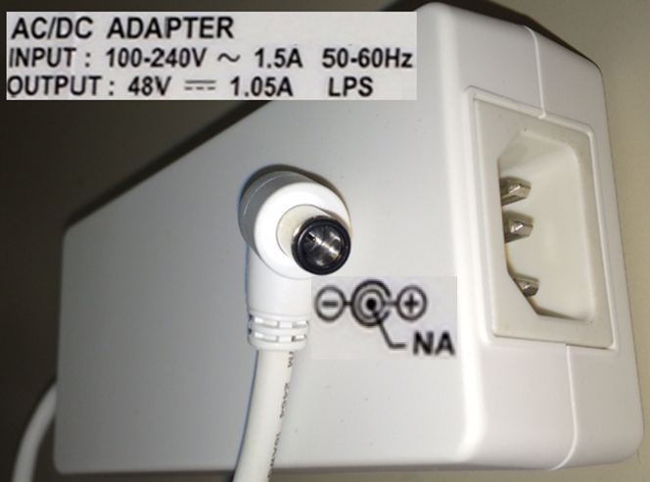


ローカル電源サプライ – 型番 AIR-PWR-50=
AIR (Aironet) PWR (Power) 50 (50 Watt)
白い電源サプライ、白ケーブル、電源コード
新 AP電源コネクタ

Slide 34
FAQ – PoE サポート
AP2800/3800 はIEEE (802.11at) PoE 標準で、30Wにて動作
mGig PoEを搭載（AP3800のみ）
3800 オプションモジュール及びオプションUSB2.0ポートはuPoE もしくは ローカルパワーサプライが必要となる予定
(30Wを超える可能性があるため）
Cisco mGig PoE スイッチは全て、 802.3at (30W) をサポート。
AP2800/3800は802.3af (15.4W )では動作しません。
電源容量が足りない場合、LEDが3色順番に繰り返し光ります。
802.3afの制約がスイッチ側にある場合は、AIR-PWRINJ6 (低価格30W .3at GbE インジェクタ) をご利用ください。
AP1830/1850は802.3afでも動作します。（.3atが推奨）
10 Mbpsでの動作はサポートしていません（AP2800/3800）

Slide 35
補足

Slide 36







WiFiアライアンス認定でAP3802/2802が新規認定されました
WLC8510&AP3802
WLC5520&AP3802
1852/32も昨年認定済
WLC8540&AP3802
WLC5520&AP2802
WLC8510&AP2802
WLC8540&AP2802

Slide 37


大規模大学事例（カナダ）
参考
8.2 MR1 βCode
8510 WLC
80 MHzチャネルボンディング
DBS有効
AVC 有効
4x AP-3800i 、2x3800e
多くの生徒さんに、
様々なアクティビティで
ご満足頂きました☺

Slide 38
AIR-AP1810W &
AIR-OEAP1810

Slide 39

次世代の802.11ac Wave 2 壁掛け型アクセスポイント
有線・無線 同時接続
デュアルラジオ, デュアルバンド、802.11ac Wave 2対応
内蔵 Bluetooth Low Energy ラジオ*
様々なグローバルの壁接合標準を満たすマウントしやすいデザイン。直接壁につけるまたはデスクマウントのアクセサリを用意
165 x 114 x 41 mm (6.5 x 4.5 x 1.6 in)
3 x ローカルGigE イーサネットポート
+ 1 x アップリンク GigEポート
+ 1 x パススルー用RJ45ポート
Powered over Ethernet (PoE)またはAC
アダプタで給電
PoE出力（LAN 1ポート）対応,
803.af Class 0まで出力可能（入力パワー
オプションに依る）
Cisco Aironet® 1810w シリーズ
サポート AireOS 8.2.110.0 〜
* 将来サポート
Notes:
700Wとの違い

Slide 40


1810W 壁掛け型
    内蔵アンテナの場所
    2.4 GHz：2 dB 利得
    5 GHz：5 dBi 利得
ジャンクションボックスにマウント
トルクスネジ用の穴
アンテナ1
ブラケット支え
ネジ
アンテナ2
ガイド

Slide 41


1810W アンテナパターン
参考
2.4 GHz 標準アンテナパターン
（ANT1 及びANT2 ）
5 GHz標準アンテナパターン
（ANT1 及びANT2 ）

Slide 42
壁掛け型に相当するAPの競合比較
参考
Fortinet 122
Zebra 7502
Aruba 205H
Ruckus H500
Cisco Aironet 1810w
WiFi Standard | 802.11ac Wave 1 | 802.11ac Wave 1 | 802.11ac Wave 1 | 802.11ac Wave 1 | 802.11ac Wave 2 with MU-MIMO
Antennas Spatial Streams | 2X2:2SS | 2X2:2SS | 2X2:2SS | 2X2:2SS | 2X2:2SS
Bluetooth | No | ◯ | No | No | Yes*
USB 2.0 Port | Yes* | No | Yes | Yes | No
Uplink | 1 GE | 1 GE | 1 GE | 1 GE | 1 GE
Local Ethernet Ports | 2 FE | 3 FE | 3 GE | 4 GE | 3 GE
Pass Thru | Yes (RJ-45) | Yes (RJ-45) | Yes (RJ-45) | No | Yes (RJ-45)
Input Power | 802.3af/at/AC Adapter | 802.3af/at/AC Adapter | 802.3af/at/AC Adapter | 802.3af/at/AC Adapter | 802.3af/at/AC Adapter
Output Power | 802.3af | 802.3af | 802.3af | 802.3af | 802.3af
Controller on AP | No | Yes | Yes | No | Yes*
Mounting options | Wall junction box | Wall junction box | Wall junction box Desk cradle | Wall junction box | Wall junction box Wall without in-wall cabling Desk cradle
Dimensions (in.) | 1.18 (d) x 5.35 (w) x 5.51(h | 3.5 (d) x 3.7 (w) x 1.35 (h) | 1.57 (d) x 3.38 (w) x 5.90 (h) | 1.14 (d) x 3.54 (w) x 6.73 (h) | 1.6 (d) x 4.5 (w) x 6.5 (h)
* Future availability

Slide 43

次世代802.11ac Wave 2 OfficeExtendアクセスポイント
AIR-OEAP1810-Q-K9
テレワーカーや超小規模拠点展開向け
有線無線を介してリモートワーカーに企業
アクセスを提供
同時デュアルラジオ、デュアルバンド2x2:2 802.11ac Wave 2対応（MU-MIMO含む）
内蔵アンテナでの無線カバレッジを最適化する
垂直マウント
マウント用のクラドルを一緒に出荷、
最適なマウントとケーブル管理を実現
接合ボックスへのマウントまたは直接壁へ接続
するアクセサリもあり
3 x GigE イーサネットポート、1 x アップリンク
GigEポート
  最大2ポートを無線コントローラへトンネル
  接続可能（LAN3ポート以外）
PoEまたは AC アダプタ対応
PoE 出力（LAN 1ポート）
803.af Class 0 まで出力(入力パワーに依存)
Cisco Aironet® OEAP1810シリーズ

Slide 44




Office Extend AP(OEAP)概要（復習）
企業内ネットワークを、身近な勤務環境へ
安全に簡単に接続する環境を提供！
在宅勤務制度などに最適
＊自宅の個人SSIDも構成可能
例：PC,Wii,TV,タブレット,アンドロイド携帯
家庭、ホテル、
プロジェクトルーム
企業・オフィス
業務用PC
オフィスと同じセキュリティ・無線設定
業務用PC
家庭・
プライベート
VPN接続、トンネルによる保護
会社SSID
パーソナル
SSID
インターネット
Office Extend AP
(Flexconnect)
一般のインターネット
（家族用の無線LAN兼用）
WLC
安心
OEAP-コントローラ間で、DTLS VPN を構築、セキュアな通信を提供
シンプル
AP（構成済み）を家庭内のLANコンセントへ接続して簡単な設定をするだけで、
セキュリティ・トンネルを構築
経済的
コスト削減効果大、IP Phoneの利用で通信料金の削減
OEAPは１つの動作モードを意味します

Slide 45
1810W:
最大パフォーマンス: 単一クライアント検証
TCP Down/Upt共に、
競合H社よりも
1.4倍のスループット
を提供
H社
検証バージョン:
Cisco: 8.2.102.83
H社: 6.4.4.5

Slide 46
1810W:
最大パフォーマンス: 有線＆無線クライアント検証
シスコはパフォーマンスの低下を抑えられる
H社は無線が
加わることで、
40％までパフォーマンスが
大幅に低下
0.06 % 低下
40 % 低下
検証バージョン:
Cisco: 8.2.102.83
H社: 6.4.4.5
使用したクライアント:
無線: MacBook Air 2SS
有線 : Dell 1GbE
ラップトップ
H社

Slide 47
1810W:
60 クライアント検証
異なる無線規格を混在させた60クライアントで検証
  6x MacBook Pro 11n
  6x iPad Air 11n
  6x Dell E6430 w/ Broadcom 43460 11ac
  12x MacBook Pro 11ac
  12x MacBook Air 11ac
  18x Dell 6430 w/ Intel 7260 11ac
5 GHz及び2.4 GHzを42対18で混在
クライアントはAP周辺3mから13.7mに設置

Slide 48
1810W:
複数クライアントパフォーマンス検証
60クライアント時で1.4倍
H社
シスコの1810Wは、高密度
環境においてH社よりも
最適なパフォーマンスを実現

Slide 49

1810 OEAP：
暗号化スループット
企業利用に必要となる暗号化されたスループットが提供できていますか？
5.5倍
4倍
H社
H社

Slide 50
スペック

Slide 51








AIR-AP1810W
寸法, 重さ, 環境
参考
AIR-AP1810w-Q-K9
AP (マウントブラケットなし) 165mm(W)x 114mm(L) x 41 mm(H)
AP (マウントブラケットなし) 560g
保管 (非稼働) 温度: -30°〜 70°C
保管 (非稼働) 最大 高度: 25°C, 4,500m
稼働温度: 0°〜 40°C
稼働湿度: 10% 〜 90% (非凝結)
稼働最大高度: 40°C, 3,000m
6.5 in / 165 mm
AIR-AP1810wは、702wより少し大きめ
ブラケットは従来とは異なるものを利用（AIR-AP-BRACKET-W2(=))
からの置き換えの場合、そのままの穴を利用可能。
新しく穴を開ける必要はありません。
MTBF は 537,267(hours)
1.6 in / 44 mm
4.5 in / 114 mm

Slide 52



AIR-AP1810W
ポート構成
10/100/1000BASE-T
PoE アップリンクポート
パススルーポート
RJ-45
(背面から底面へ)
DC パワー
インジェクタ
管理コンソール
ポート(RJ-45)
３つの10/100/1000BASE-Tポート
(ローカルイーサネットポート)
PoE(PSE LAN1) 出力ポート（緑）
ケンジントン
セキュリティ
スロット
Passive パススルーRJ-45ポート
(背面から底面へ)

Slide 53

AIR-AP1810W
パススルーポートとは?
パススルーポートはウォールジャックからの2つめのポートを使用
2つ目のケーブルドロップ部分へつながっている
給電
2つ目のケーブルドロップ

Slide 54








AIR-AP1810W
デスクトップ置きに変更可能
基本は壁マウントですが、クラドルキットを使うことで、デスクトップ置きに変更することもできます。
クラドル（受け台）キット
AIR-OEAP1810-CRD(=)
ジャンパーケーブルを
接続してから背面カバーを閉めます。
クラドル（受け台）
ジャンパーケーブル
背面カバー
2x ネジ

Slide 55


AIR-OEAP1810
寸法, 重さ, 環境
参考
AP (マウントブラケットなし) 165 mm(W)x 114mm(L) x 41 mm(H)
AP (マウントブラケットなし) 560g
保管 (非稼働) 温度: -30°〜 70°C
保管 (非稼働) 最大 高度: 25°C, 4,500m
稼働温度: 0°〜 40°C
稼働湿度: 10% 〜 90% (非凝結)
稼働最大高度: 40°C, 3,000m
7.8 in / 198.2 mm
2.64 in / 67 mm
AIR-OEAP1810 はOEAP600より少し大きくてスマートなデザイン
3.6 in / 91.6 mm
5.7 in / 145.8 mm

Slide 56


AIR-OEAP1810
ポート構成
3つの10/100/1000BASE-T ポート (ローカルイーサネットポート)、
１つのPoE(PSE LAN1) 出力ポートを含む
10/100/1000 BASE-T
PoE アップリンクポート

Slide 57

AIR-OEAP1810
パススルーポートとは?
背面蓋を外すと下記左図のようにポートが現れる
OEAPでは、背面のパススルーポートとPoEポートをジャンパーケーブルで接続
パススルーポートは,受け台上のWANポートに内部で繋がっている
内部
ジャンパーケーブル
ブロードバンドルータ

Slide 58
アクセサリ

Slide 59




AIR-AP1810W & AIR-OEAP1810 アクセサリ
クラドル（受け台）キット
AIR-OEAP1810-CRD(=)
スペーサーキット
AIR-AP1810W-KIT=
物理セキュリティキット
AIR-SEC-50=
ブラケットはAPに付属、
スペアとしても用意あり
50 pcs. RJ-45 キャップ
2 pcs. ロック解除キー
クラドル（受け台）
ジャンパーケーブル
ジャンパーケーブル
50 pcs. セキュリティネジ
スペーサー
背面カバー
2x ネジ

Slide 60
AIR-AP1810W
アクセサリ
参考
APと一緒に同梱されているもの:
マウンティングブラケット: AIR-AP-BRACKET-W2
メカニカル ネジ2本, セキュリティネジ1本とセキュリティネジ用のカバー
コンソールポート用のキャップ（キャップがされて出荷されます）
キャップ用の鍵は付属しないので、必要な場合はAIR-SEC-50=をご発注ください。
スペアまたは別購入できるもの：
マウンティングブラケット: AIR-AP-BRACKET-W2= (スペア用)
スペーサーキット: AIR-AP1810W-KIT= (別売)、スペーサーキットはジャンクションボックスがない壁にアクセスポイントを直接壁に設置する際に必要です。スペーサーとRJ-45 ジャンパーケーブルのセット
クレドル（受け台）キット: AIR-OEAP1810-CRD= (別売), 受け台、背面カバーとRJ-45 ジャンパーケーブル、ネジのセット
物理セキュリティキット: AIR-SEC-50= (別売), 50 pcs. のセキュリティネジ（盗難防止のためAPを壁用マウントブラケットに, 50 pcs.RJ-45のキャップ、2 pcs. ロック解除キー（イーサネットポートへの物理的アクセスを防止するもの）
ローカルパワーサプライ: AIR-PWR-D= (別売)

Slide 61
AIR-OEAP1810
アクセサリ
参考
APと一緒に同梱されているもの:
クラドルキット: AIR-OEAP1810-CRD.受け台、背面カバーとRJ-45 ジャンパーケーブル、ネジのセット
ローカルパワーサプライ: AIR-PWR-D
スペアまたは別購入できるもの：
クラドルキット: AIR-OEAP1810-CRD= (別売),受け台、背面カバーとRJ-45 ジャンパーケーブル、ネジのセット
ローカルパワーサプライ: AIR-PWR-D= (スペア), ローカルパワーサプライ
スペーサーキット: AIR-AP1810W-KIT= (別売), スペーサーキットはジャンクションボックスがない壁にアクセスポイントを直接壁に設置する際に必要です。スペーサーとRJ-45 ジャンパーケーブルが含まれます。
物理セキュリティキット: AIR-SEC-50= (別売): 50 pcs. のセキュリティネジ（盗難防止のためAPを壁用マウントブラケットに, 50 pcs.RJ-45のキャップ、2 pcs. ロック解除キー（イーサネットポートへの物理的アクセスを防止するもの）
AIR-AP-BRACKET-W2= (別売), シングルギャングジャンクションボックスまたは標準的な相当品に接続するためのマウントブラケット

Slide 62
電源オプション

Slide 63


電源スペック：AP1810W & OEAP1810
 |  | 利用詳細 | AP機能 | PoE 容量 (ワット)
AP1810 | 使用する 電源供給 タイプ ＆ 製品 | AIR-PWR-D(=)を 利用 | 2x2:2 (両周波数帯) PSE LAN1ポートのPoE出力：15.4W | 27.6
 |  | ePoEまたは802.3at AIR-PWRINJ6=を利用 | 2x2:2 (両周波数帯) PSE LAN1 ポートのPoE出力：6.5W | 22.1
 |  | PoE 802.3afまたは AIR-PWRINJ5=を利用 | 2x2:2 (両周波数帯) PSE LAN1 ポート ： PoE出力不可 | 15.4
1810Wは 802.3afで動作しますか?
しますが、AP上のPSE(LAN1) ポートからPoE出力ができなくなります。
APが802.3at接続されたときPoEの出力側はどうなりますか?
AP上のPSE(LAN1) ポートから6.49WのPoE 出力を行います。
PSEポート(LAN1)で802.3af の出力をさせるには?
AIR-PWR-D(=)を使ってください。

Slide 64


AIR-PWR-D(=) ローカルパワーサプライ
AC/DC アダプタ
インプット: 100-240V ~1.5A 50-60 Hz
アウトプット: 48V 1.05A
L型
背面にケーブルを安定させるフックあり
AIR-PWR-D(=) は白いパワーサプライで、先端がL型の白いケーブルが付いています。

Slide 65
AIR-PWRINJ6=, 30W GbE インジェクタ
参考
802.3at Midspan, 30W インジェクタ

Slide 66
ソフトウェア機能

Slide 67
1810でサポートするソフトウェア機能
AP モード
  1810W - Local, FlexConnect, Monitor モード
  OEAP1810 - FlexConnect
DTLS
  DTLSでWLAN 及び RLANを制御
  DTLSはデータ用に有効可能。デフォルトは無効
  PoE アップリンクでのCDP 及び LLDPサポート
  スイッチとの電力ネゴシエーションのためにCDPを動作、
  失敗したらLLDPでネゴシエート
LAN1(PSE)でのCDP 及び LLDP サポート
  LAN1(PSE) ではCDPサポートなし, LLDPはサポート、
  電力は固定でネゴシエーションは行わない

Slide 68
1810でサポートするソフトウェア機能
認証とセキュリティ
  Wi-Fi Protected Access 2 (WPA2)でのAdvanced Encryption Standard (AES)
  802.1X, RADIUS authentication, authorization and accounting (AAA) （WLAN 及び RLAN上）
  802.11i
MAC フィルタリング
ダイナミック VLAN アサインメント
WLAN＆RLANでのFlexConnect Local switching
Web認証サポート：有線＆無線でのゲストアクセス用
Personal SSID サポート （OEAP1810）
ローカルの（例：在宅なら家庭内の）クライアントがローカルのネットワーク接続やインターネット接続に使用、トンネル経由で企業側のWLCにトラフィックを流さない
Cisco Mobility Express（1810W）25 AP, 500クライアント

Slide 69





OEAP1810 初期接続
3
参考
WANポートをホームゲートウェイルータのPoEポートに接続し、起動。
LAN3にPCを接続
デフォルトで10.0.0.0/24 DHCPプールのアドレスがアサインされる
http://10.0.0.1に接続
（ クレデンシャル admin/admin)
1
2

Slide 70




AIR-OEAP をWLCへ接続する設定
会社のWLCのIPアドレスを入力
Apply ボタンをクリック
OEAPがコントローラへ接続され、ソフトウェアをダウンロード（5-10分）し、リブート

Slide 71
リモートLAN – FAQ
RLANとは何か?
RLANはRemote LANの略で、無線と共に有線も企業ネットワークへの接続を可能にします。
て
RLANはAPグループに追加できますか?
WLANが追加するのと同様にAP GroupsへRLANを追加できます
1810W や OEAP1810でサポートされるWLAN/RLAN数は?
1810W (RLAN+WLAN) は16 ,OEAP1810 (RLAN+WLAN) は8です。
RLANがサポートするセキュリティオプションは?
Layer 2: RLAN はOpen, Mac Filter, 802.1Xをサポート、 Layer 3: Web認証 をサポート

Slide 72

有線ポートでの802.1x設定の流れ（OEAP&W共通）
参考
RLANを作成し、 Profile Name, ID 等を設定(WLANと同じ)
L2 security として802.1x 及び AAAサーバを選択
AP Group を生成し、RLANをAPGへ追加
さらにAP1810 を APGへ追加
RLANを有線LANポートにアサイン

Slide 73





有線ポートでの802.1x設定方法
RLANの作成
参考
WLANs > WLANsへ移動
Typeとして Remote LANを選択
RLAN Profile Nameを入力
IDを選択
Apply ボタンをクリック
Statusを有効にする
Egress Interfaceを選択

Slide 74


有線ポートでの802.1x設定方法
Layer 2 セキュリティの選択：802.1X
参考
Security > Layer 2へ移動
L2セキュリティで802.1X を選択
Security > AAA Serversへ移動
AAA Serverを選択
Applyボタンをクリック

Slide 75


有線ポートでの802.1x設定方法
RLANを追加し、AP1810をAPグループへ追加
参考
AP Groups > WLANsを選択
AP Groups > Apsを選択
RLANを選択
AP をAPGへ追加
AP グループへAPを追加すると、
1810はリブートします。
Add をクリックし、RLANを追加

Slide 76

有線ポートでの802.1x設定方法
RLANを有線LANポートへアサイン
参考
AP groups > Ports/Moduleへ移動
LAN portsでRLANを選択
LAN ports は同一または異なる RLANsへアソシエート可能
Apply ボタンをクリック
LAN はenable/disable可能
LAN1のPOEはenable/disable可能

Slide 77

AP GroupsへマッピングできるWLAN/RLANの最大数
1810Wでは、マッピングされた最初の16 (RLAN + WLAN) が適用される
OEAP1810では、マッピングされた最初の8 (RLAN_WLAN)が適用される

Slide 78

有線ポート間でのローカルスイッチング
AIR-AP1810Wのモードは、FlexConnectに設定すること
RLAN上でFlexConnect Local Switchingを有効にし、VLAN Id を入力

Slide 79
8.2MR1でサポートされない機能
有線ポートでの複数クライアントのサポート
WLC ダッシュボード上でのRLAN情報
APレベルでのRLAN Override
Split Tunneling
1810のPIサポート (PI3.1MR2(3.1.2)＋3.1DP1(7/4リリース済）が必要）
これらは8.3でサポートされる予定（7月下旬リリース予定）
注記：PI3.1.2は本日時点で7月下旬予定

Slide 80

AIR-OEAPをWLCへ接続する設定
参考
AIR-OEAP1810 のクレドル（受け台）の裏面にあるWANと記されたポートにホームルータを接続
LAN 1、 LAN 2またはLAN 3ポートへ接続。コンピュータは10.0.0.XのIPアドレスを取得
AIR-OEAP1810のLAN 3 は、専用のローカルポート
デフォルトのIPアドレスを使用して、Cisco OfficeExtend Access Pointへ接続
: http://10.0.0.1/
デフォルトのクレデンシャルでログイン(admin/admin)し、 Administrationページへアクセス
Configuration > WANへ移動、 企業用WLCのIPアドレスを入力

Slide 81


AIR-OEAP1810：パーソナルSSIDのサポート
参考
Configuration > SSID に移動し、2.4 もしくは 5GHzのSSIDを設定
このAPにアサインしたいパーソナルSSIDを入力、Broadcastチェックボックスを
セキュリティとしてOpen、WPA-PSKまたはWPA2-PSK（AES)を選択、パスワードを入力してApply

Slide 82
参考
参考
AIR-AP1810W Data Sheet - http://www.cisco.com/c/en/us/products/collateral/wireless/aironet-1810w-series-access-points/datasheet-c78-736869.html
AIR-OEAP1810 Data Sheet - http://www.cisco.com/c/en/us/products/collateral/wireless/aironet-1810-series-officeextend-access-points/datasheet-c78-736868.html
Aironet 1810w Series cisco.com ページAironet OEAP1810 Series cisco.com ページ
Getting Started Guide for Aironet 1810w Series
Getting Started Guide for Aironet OEAP1810 Series
Deployment Guide for Aironet 1810w
Deployment Guide for Aironet OEAP1810

Slide 83
販売終了アナウンスのご案内
AP3600,AP2600, AP1600の販売終了がアナウンスされました。
2016年12月29日が最終発注可能日となりますのでご注意ください。
販売終了のシリーズ | リンク
1600シリーズ | Aironet 1600 Series EoS Notice
2600シリーズ | Aironet 2600 Series EoS Notice
3600シリーズ | Aironet 3600 Series EoS Notice
新AP1800/2800/3800シリーズへ移行頂ければ幸いです。

Slide 84

まとめ
AP3800/2800は
機能もパフォーマンスも
従来機種より、とても向上している
高密度対応の容量向上やAP台数を減らしたいところなどで差別化！
1810WやOEAP1810も
パフォーマンスが向上して、スマートなデザイン
今後に備えて古いスイッチの移行もご検討ください。
新規APの提案を
よろしくお願い致します。

Slide 86


2800/3800 温度＆重さ＆寸法
参考
型番 | 温度幅（℃）
AIR-AP3802I-Q-K9 | 0〜40
AIR-AP3802E-Q-K9 | -20〜50
AIR-AP2802I-Q-K9 | 0〜40
AIR-AP2802E-Q-K9 | -20〜50
22cm
重さ:
3800e: 2.1 kg.
3800i: 2.0 kg.
2800e: 2.1 kg.
2800i: 1.6 kg.
22cm
2.46”
6.25cm
ブラケット:
AIR-AP-BRACKET-1, & AIR-AP-BRACKET-2
(AP2700 及び AP3700用標準ブラケット)

Slide 87
2800/3800 寸法
参考
注記: “厚み” はモデルによって少し異なる
型番 | 縦幅 | 横幅 | 高さ
AIR-AP3802I-Q-K9 | 22cm | 22cm | 6.25cm
AIR-AP3802E-Q-K9 | 22cm | 22cm | 6.7cm
AIR-AP3802P-Q-K9 | 22cm | 22cm | 6.7cm
AIR-AP2802I-Q-K9 | 22cm | 22cm | 5.5cm
AIR-AP2802E-Q-K9 | 22cm | 22cm | 6.4cm
22cm
22cm
6.25cm
2.46”
3800i (473,140) デュアルバンド時
3800e/p (348,440) デュアルバンド時
2800i (508,160) デュアルバンド時
2800e (366,990) デュアルバンド時
MTBF =

Slide 88




ブラケット-1 & ブラケット-2 (3700 ＆ 3800)
参考
AP-3800の場合、Bracket-1利用時に、イーサネットケーブルは3700ほど安全ではない
AP-3800 は分厚いので、
Bracket-1はUSBや左側のロック用留め金に対応する
ために少し高くなっている
AP-3700 ケールブは、少し安全（抜かれにくい）– APの厚さが薄いため
注記: 高さやケーブルの視界が遮られることが問題になることはないと思われる
顧客要件でケーブルセキュリティが必須な場合は、サードパーティのボックスなどを検討ください。

Slide 89


ヘルスケア及び高温耐性の新プラスティック
参考
AP2800/3800 は新しいプラスティック Lexan 945を使用
– より高い温度で、病院のクリーンルームエリアで利用可能
注記: 2700/3700は Cycloy C2800を使用

Slide 90

サードパーティによる販売製品
ロック型天井マウント
参考
Oberon 社のロッキングブラケットは典型的に病院や天井タイルに穴を開けられないような場所で利用されています。
このモデルは
1046-CCOAP3800
http://www.oberonwireless.com/selection-guide.php

Slide 91



サードパーティによる販売製品
壁マウント& 色の変更
参考
Oberon社モデル 1008-CCOAP
黒の直角ブラケット （黒い化粧カバー付き）
www.oberonwireless.com

Slide 92


サードパーティのオプション
天井埋め込み及び天井の上
参考
モデル1045- 天井上ハンガーキット-は、ハンガー用バー、ワイヤー、天井タイルから押せる軽いパイプが含まれており、天井タイルを取り除いて設置、LEDステータスを下からみることができる
タイルに埋め込まれた天井マウントは開発中
www.oberonwireless.com

Slide 93



AIR-PWR-50 (外観)
参考

